Slide 1
Donata Vivanti
FISH, Federazione Italiana Superamento handicap
^{TRA RETORICA E DIRITTI:}
^{LA RIVOLUZIONE DELLA}
CONVENZIONE ONU SULLA DISABILITÀ

Slide 2
EVOLUZIONE DEL CONCETTO DI DISABILITA’
Modello medico
Modello sociale
Modello basato sui Diritti

Slide 3
MODELLO MEDICO DELLA DISABILITA’
Sottolinea i deficit (approccio negativo)
Politiche e servizi modellati sulla cura delle infermità
Con l’obiettivo della “normalizzazione”
Basato su pregiudizi
Rafforza lo STIGMA

Slide 4
PREGIUDIZI SULLA DISABILITA’
Persone con disabilità = « infelici » , « incapaci», « bisognose »
La disabilità psichica nel linguaggio quotidiano:
  I “pazzi criminali”
  I cretini (idioti, deficienti ecc.)
La negazione della disabilità (“diversamente abili”?)

Slide 5
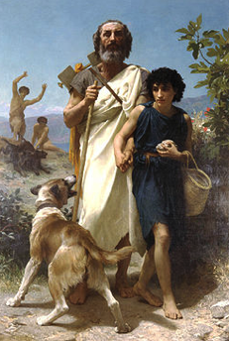
RADICI STORICHE DELLO STIGMA 1
Civiltà Babilonese
  disabilità = punizione divina, prodotta da disordine morale
Civiltà Greco-Romana
  Infermità = bruttezza, quindi cattiveria che merita disprezzo
  Nascita di un bambino con disabilità =
  espressione della collera divina sulla collettività
  Regimi di eliminazione e abbandono

Slide 6
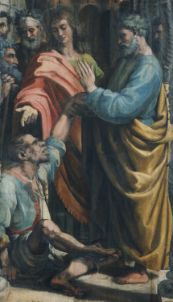
RADICI STORICHE DELLO STIGMA 2
Cristianesimo e Sacre Scritture
Antico testamento
  Persona con disabilità = peccatore
  Bambini con disabilità= punizione divina sui genitori (per peccati legati alla sessualità)
Vangelo
  Carità, pietà, misericordia
  Guarigioni degli infermi
    Reintegrazione nella società
    Restituzione della dignità
2000: riconoscimento ufficiale da parte della Chiesa della pari dignità delle Persone con Disabilità

Slide 7
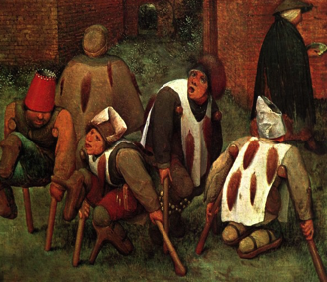
RADICI STORICHE DELLO STIGMA 3
Medio Evo e Rinascimento
Restrizione dei diritti delle persone che non sanno esprimersi (Codice di Giustiniano)
Distinzione fra capaci e incapaci
  Legame fra disabilità, povertà e mendicità, obbligo morale dell’ elemosina
  «Mendicità professionale », esibizione delle infermità (Corte dei Miracoli)
La disabilità rivela la possessione del
demonio (Martin Lutero)
Segregazione negli Ospedali pubblici
(Hôtel Dieu di Parigi)
Prime basi dell’assistenza di Stato
(Poor law, Inghilterra, 1601)

Slide 8
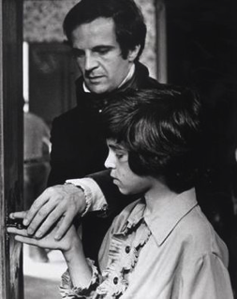
RADICI STORICHE DELLO STIGMA 4
Rivoluzione industriale
  Cultura ed etica del lavoro come valore umano
  Disabilità prodotto della società
  Codifica della disabilità intellettiva (idiozia): distinzione fra malattia mentale (i lunatici) e disabilità
  cognitiva (i matti))
  Primi istituti per disabilità intellettiva
  e mentale
Nascita dell’approccio pedagogico
alla disabilità intellettiva e alla sordità
(Jean Itard)

Slide 9
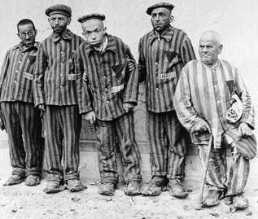
DALL’EUGENETICA ALL’APPROCCIO SOCIALE
Epoca contemporanea
L’eugenetica e lo sterminio delle persone con disabilità del regime nazista
Nuove forme di disabilità, effetto della « società del rischio »
Sviluppo di sistemi di cura e
di assistenza
Prospettiva sociale della
disabilità

Slide 10
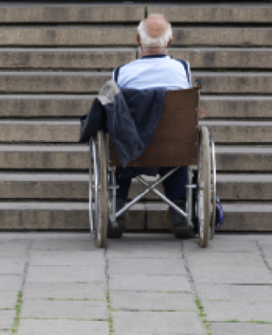
L’APPROCCIO SOCIALE ALLA DISABILITA’
Non è la menomazione da sola che crea disabilità, vi contribuiscono fortemente le barriere create dalla società
Accento sul potenziale (approccio positivo)
Servizi per rispondere ai bisogni
Non per “guarire” ma per
migliorare le condizioni di vita.

Slide 11
LA RIVOLUZIONE DEL NUOVO MILLENNIO
LA CONVENZIONE DELLE NAZIONI UNITE SUI DIRITTI DELLE PERSONE CON DISABILITA’

Slide 12
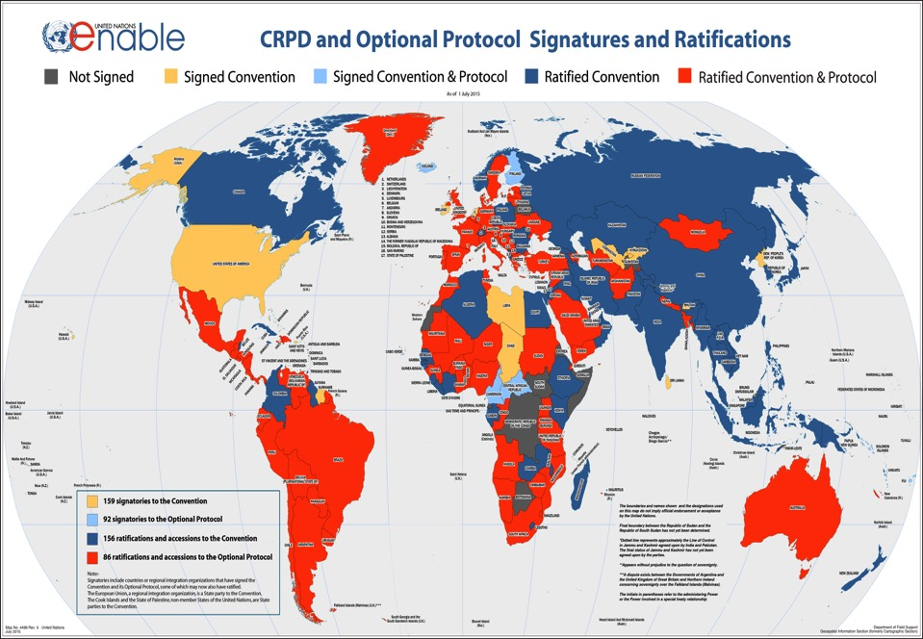
ITALIA: RATIFICA CON L. 18/2009

Slide 13
PERCHÈ UNA CONVENZIONE?
10-15% della popolazione mondiale ha una disabilità (oltre 650 milioni di persone)
Le Persone con disabilità continuano a godere dei diritti umani e vivono ai margini della società in ogni parte del mondo
Stabilisce gli obblighi degli Stati per promuovere e proteggere I diritti delle persone con disabilità
Non crea nuovi diritti.
Notes:
General - WHO estimates that there are around 600 million persons with disabilities of various types and degrees. Other estimates are at 650 million. The day to day life of around 25 per cent of the world’s population is affected by disability.
Poverty: 80 per cent of the world’s persons with disabilities live in low-income countries – the majority are poor and cannot access basic services. Only 2 per cent of children with disability in the developing world receive any education or rehabilitation.
Intellectual and psychosocial disabilities:– more than 40 per cent of countries have no policy in this regard and over 30 per cent have no mental health programme.
In employment: For example, 17 per cent of Europe’s general population and about 15 per cent of the working population suffer from a disability or chronic illness. People with disabilities are reported to have twice the rate for non-participation in the labour market as compared to persons without disabilities. The unemployment rate for persons with a severe disability is about three times the level for persons without disabilities. Workers with disability typically receive a lower wage than others and segregation begins at an early stage with children being placed in parallel education networks.

Slide 14
CAMBIAMENTO DI PARADIGMA
Le persone con disabilità
NON sono “oggetti” di carità, cure mediche, protezione sociale
Sono” soggetti” di diritti,
  SU BASE DI UGUAGLIANZA CON GLI ALTRI,
  SENZA ECCEZIONI BASATE SULLA GRAVITA’
  capaci di
    Reclamare i propri diritti
    Prendere decisioni per la propria vita
    Contribuire attivamente alla società
Notes:
Paradigm shift - move from an approach where persons with disabilities were considered objects of charity, social protection and medical treatment to subjects of human rights, able to make decisions about life and the future and claim rights on their own behalf
persons with disabilities no longer an object to be fixed through medical treatment but a subject of rights with choices as to how he or she wants to live and what treatments, if any, he or she wishes to use
persons with disabilities no longer objects of charity of social welfare – a burden on society – but active members of society with something to contribute to society
persons with disabilities should have avenues to defend rights (complaints mechanisms, rights advocacy etc) and to change society so that society becomes more abling.

Slide 15
CONVENZIONE ONU: Principi e obblighi generali
Rispetto per la dignità intrinseca l’autonomia individuale e l’indipendenza (art.3)
Uguaglianza e non discriminazione (Art.5)
Sostegno (non sostituzione) alla presa di decisioni
Libertà di fare le proprie scelte (art.19)
di tutte le persone con disabilità (art.4)
Comprese quelle con necessità di sostegno più intenso (Preambolo, lettera J)
Notes:
Note that you will give more information on three of these principles in the following slides.

Slide 16

L’ITALIA E’ DAVVERO UN PAESE INCLUSIVO?
STUDIO EUROPEO DECLOC
Posti residenzialità per disabilità (18-64)*:
86 % in RSA – RSD con oltre 30 posti
6% in RSD (20-25 posti)
2% comunità alloggio (per disabilità lievi)
“L’asse centrale delle politiche italiane per la residenzialità delle persone con disabilità grave è l’istituzionalizzazione”
*ISTAT (2007) La II indagine censuaria su interventi e servizi sociali dei Comuni

Slide 17
STRUTTURE “DOPO DI NOI”- ITALIA
Posti residenzialità :
386.803, di cui
  95% > 10 posti
  Anziani (> 64 aa) 74%
  Minori (< 18) 5%
  Adulti (18-64) 20%
  Salute mentale 18-64 aa: 9%
  Disabili 18-64 aa: 6%, di cui
    86% > 30 posti
ISTAT 2013 “I presidi residenziali socio-assistenziali e socio-sanitari, Gli interventi e i servizi sociali dei comuni”

Slide 18
SERVIZI INCLUSIVI
Studio DECLOC
costano meno dei servizi segreganti (RU, Germania, Italia)
danno esiti migliori che in ogni caso ne giustificano i costi
hanno un migliore rapporto efficacia/prezzo
Il mantenimento di servizi segreganti non ha nulla a che fare:
con i diritti e le necessità delle persone con disabilità
con esigenze di bilancio

Slide 19
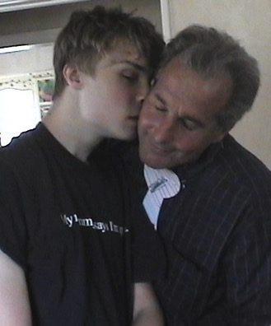
Capacità giuridica nella Convenzione ONU (Art.12)
Tutte le persone con disabilità, indipendentemente dal tipo o dal grado di disabilità, hanno il diritto di decidere della propria vita
Con il sostegno necessario
Il sostegno deve accettare e sostenere la volontà della persona, non sostituirla
La protezione non deve privare la
persona del diritto di fare le proprie
scelte, anche sbagliando
(dignità dell’errore)
Notes:
Exploitation or abuse by supporters can even be involuntary, for instance when persons with disabilities take decisions that supporters do not perceive to be in their best interest.
Supporters must be their best to find a balance between protecting the person from harms that can raise from their decisions and ensuring the respect of the person’s wishes and decisions, while maintaining their right to take decisions and make mistakes.
Maintaining the full legal capacity of the supported person must always be at the centre of the support process. Supported decision-making, including in its more intense forms, must always start from the presumption of the capacity of supported person to make choices and does not deny or undermine full and equal legal capacity of the supported person.
This makes the difference among supported decision-making and substituted decision-making

Slide 20
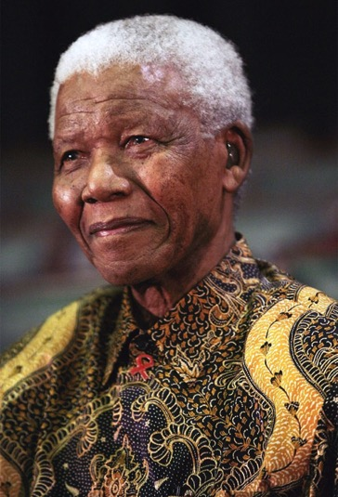

TUTTO CIO’ CHE VIENE FATTO PER ME SENZA DI ME E’ FATTO CONTRO DI ME

